Slide 1




SETEMBRO AMARELO
De Janeiro a Janeiro
Antonia Fonseca
Psicóloga CRP 11/19655
Francisco Matias
Psicólogo CRP 11/ 18507

Slide 2

A HISTÓRIA
Em setembro de 1994, um jovem norte-americano de 17 anos atentou contra a própria vida. Ele tinha um carro amarelo e em seu velório, seus pais e amigos distribuíram cartões amarrados em fitas amarelas com frases de apoio para pessoas que pudessem estar com problemas emocionais.
A ação desencadeou um movimento de prevenção ao suicídio e a fita amarela se tornou o símbolo oficial e mais conhecido da campanha.

Slide 3





O QUE É SAUDE MENTAL
Segundo a OMS saúde mental é um estado de bem-estar no qual um indivíduo percebe suas próprias habilidades, pode lidar com os estresses cotidianos, pode trabalhar produtivamente e é capaz de contribuir para sua comunidade.
Muitas pessoas associam a saúde mental com doenças mentais, mas o conceito é muito mais abrangente.

Slide 4
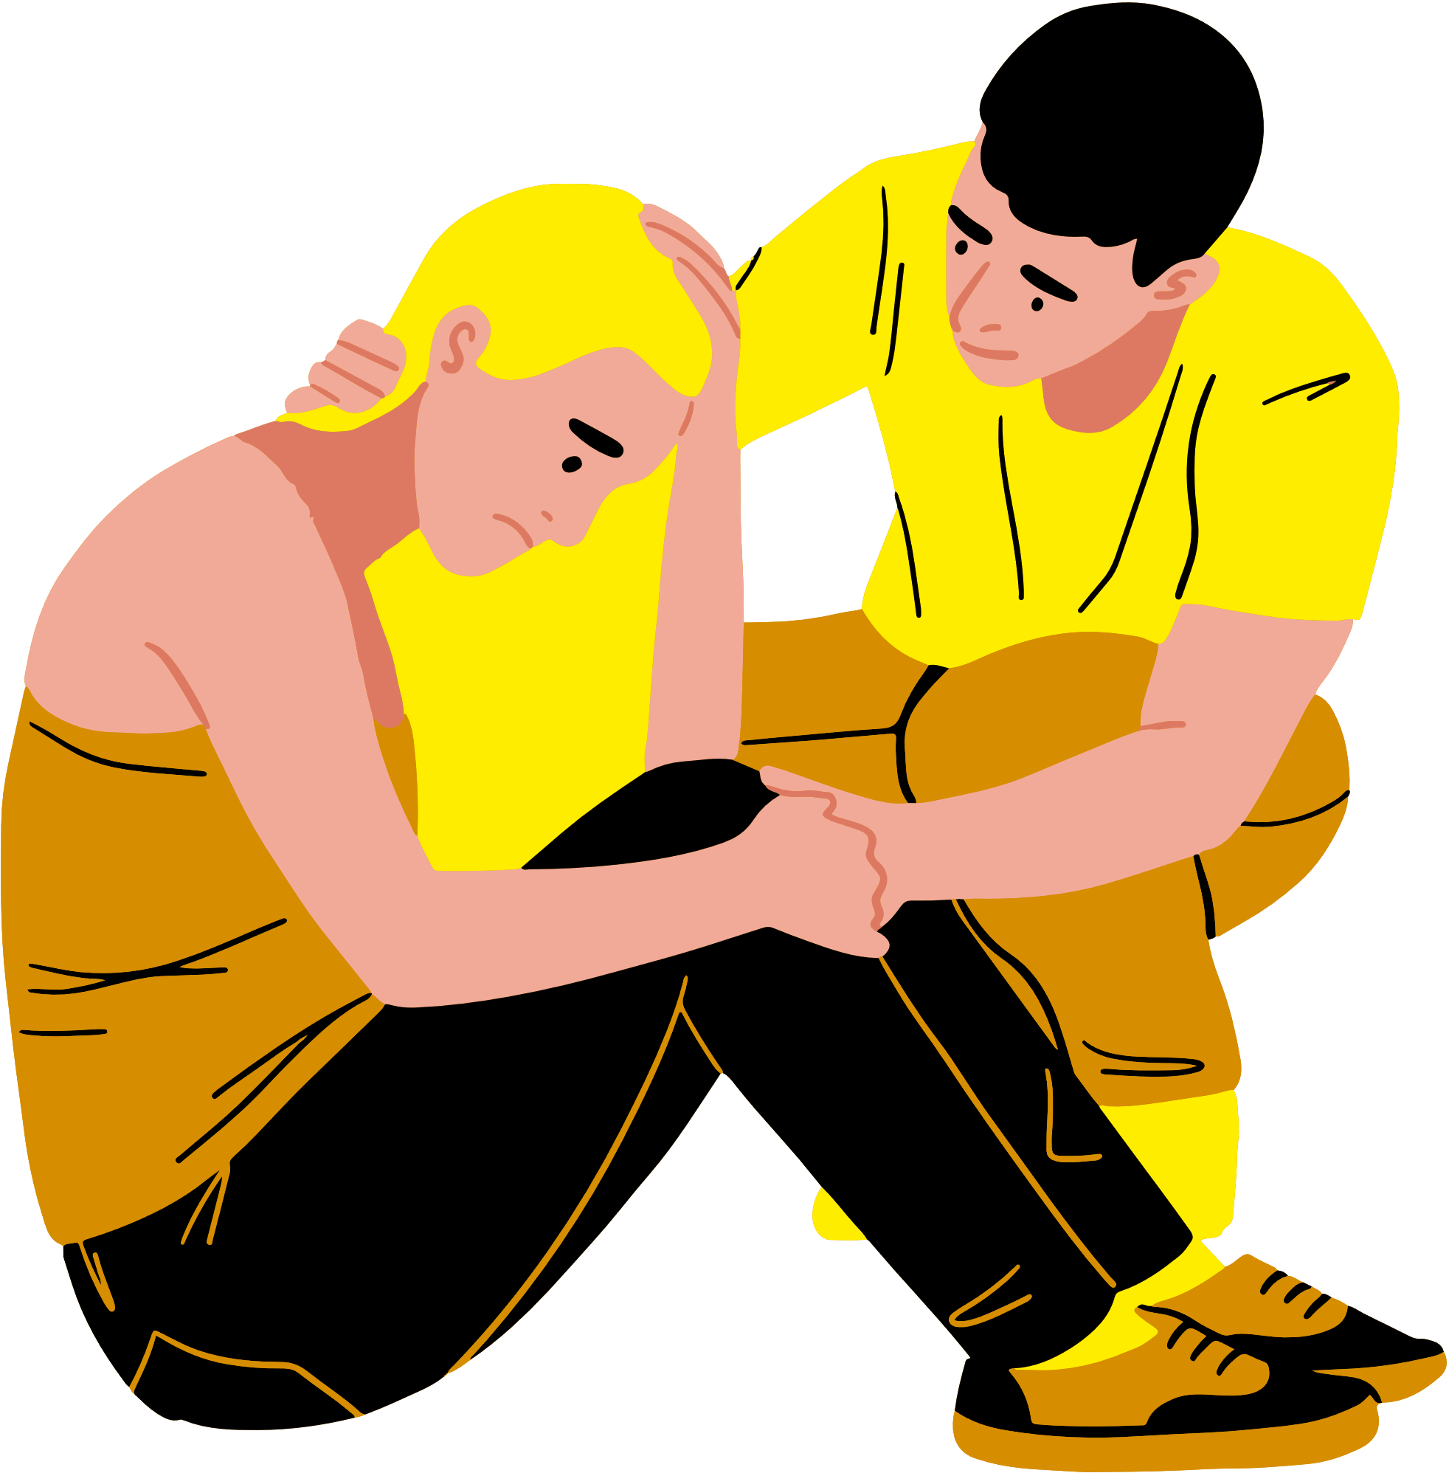
SUICÍDIO E TABU
A primeira medida preventiva que deve ser adotada, sempre, é a educação. Muitas pessoas que pensam em tirar a própria vida não encontram com quem conversar. O diálogo franco sobre suicídio pode, ao contrário, fornecer opções a quem não vê alternativas.
Quando a divulgação de informações voltadas à prevenção é adequada, tem-se o chamado "efeito Papageno".
O Risco para suicídio é Multifatorial.

Slide 5

DADO ESTATÍSTICO
No Brasil, segundo dados do Anuário de Segurança Pública de 2022, uma média de 39 pessoas se suicidam por dia.
Dados da OMS (Organização Mundial da Saúde) apontam para cerca de 700 mil casos por ano no mundo, o que representa 1 a cada 100 mortes registradas.

Slide 6
MITOS SOBRE SUICÍDIO
Pessoas que falam sobre suicídio só querem chamar a atenção.
2. A pessoa que supera uma crise de suicídio ou sobrevive a uma tentativa está fora de perigo.
3. Quem vive ameaçando de se matar nunca o faz.

Slide 7
SINAIS DE ALERTA
No geral alguns sinais de alerta são:
Desamparo
Desesperança
Depressão
Isolamento
Perde de interesse nas atividades
Falas como ““não aguento mais viver” / “Eu sou um peso”.

Slide 8
SINAIS DE ALERTA
É possível saber quando todas as pessoas sofrem profundamente ? E será que a gente consegue sempre identificar ?
Nem sempre os sinais são visíveis.
Há casos em que a pessoa deixa sinais, mas só vemos depois, porque somos próximos ou estamos conectados a essa pessoa e a vemos de um jeito diferente ou porque não queremos, inconscientemente, enxergar aquela possibilidade.

Slide 9
AUTOLESÃO
Autolesão sem intenção consciente de suicídio, mas que pode gerar ferimentos graves:
Esse comportamento está relacionado a mecanismos de enfrentamento de emoções, muitas vezes, é utilizado para diminuição de tensão ou alívio do sofrimento.

Slide 10
AUTOLESÃO
Características que podem contribuir para autolesão:
Insegurança
Baixa autoestima
Instabilidade emocional
Impulsividade
Influência (social)
Histórico na infância

Slide 11
AUTOLESÃO
DICAS PARA SE ACALMAR
Segure cubos de gelos contra o lugar que você sentiu vontade de machucar
Tome um banho frio
Respiração
Ligue para alguém ou converse
Peça ajuda profissional

Slide 12
O QUE FAZER SE UMA PESSOA TIVER EM RISCO DE SUICÍDIO
Se perceba;
Não julgue;
Ouça;
Valide;
Ofereça ajuda e encaminhe;
Se você acha que essa pessoa está em perigo imediato não a deixe sozinha e ligue para serviços de emergência, ainda, remova todos os meios que a pessoa possa provocar a própria morte;
7. Cuide de você também.

Slide 13
MEIOS DE AJUDA
Centros de saúde
UBS, CAPS, serviços de Emergência e Urgência como UPA, SAMU e Hospitais;
Centro de Valorização da Vida (CVV) - Ligue 188

Slide 14
Fontes:
Ministério da Saúde
Centro de Valorização da vida - CVV
Associação Brasileira de Psiquiatria
Espaço Amarelo

